Slide 1

Velikonoce, křesťanský svátek.
VY_32_INOVACE_10_VÝCHOVA KE ZDRAVÍ_2_VELIKONOCE, KŘESŤANSKÝ SVÁTEK
Dětský domov, Základní škola a Střední škola, Duchcov, příspěvková organizace
Registrační číslo: cz.1.07/1.4.00/21.0559
Mgr. Ladislava Hofmanová

Slide 2
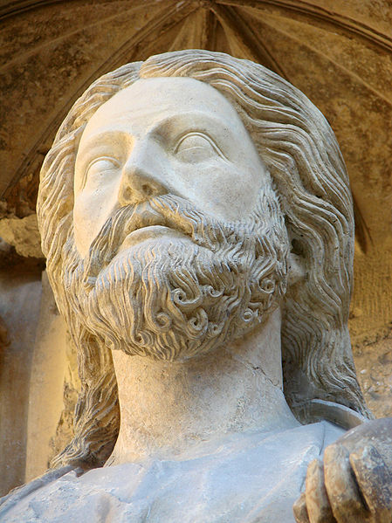
Křesťanství
Křesťanství
Počátky křesťanství zachycuje Nový zákon, mladší část křesťanské Bible.
Křesťané věří v jednoho Boha, vyznávají Ježíše Krista jako Spasitele a Božího syna.
Člověk se stává křesťanem přijetím křtu.
Hlava Krista (Remeš, 13. stol.)

Slide 3

Křesťanství
Nejznámějším výtvarným symbolem křesťanství je kříž, protože na něm zemřel Ježíš Kristus a zároveň znamená naději na vzkříšení.

Slide 4
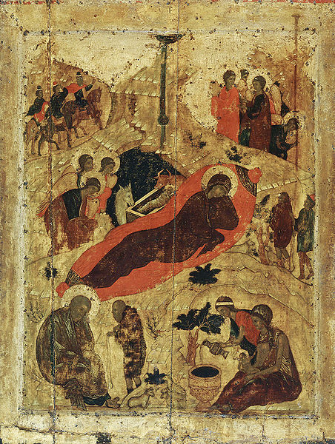
Křesťanství
S dvěma miliardami věřících je nejrozšířenějším světovým náboženstvím.
Většina křesťanů patří k jednomu ze tří hlavních směrů: západní katolictví, východní pravoslaví a protestantství.
A. Rublev, Narození Krista (Moskva, Kreml 1405)

Slide 5
Velikonoce
Velikonoce
Křesťanský svátek.
Oslava zmrtvýchvstání Ježíše Krista.
Připadají na neděli po prvním jarním úplňku, v rozmezí od 23. března do 26. dubna.
Velikonoční triduum:
Zelený čtvrtek
Velký pátek
Bílá sobota

Slide 6
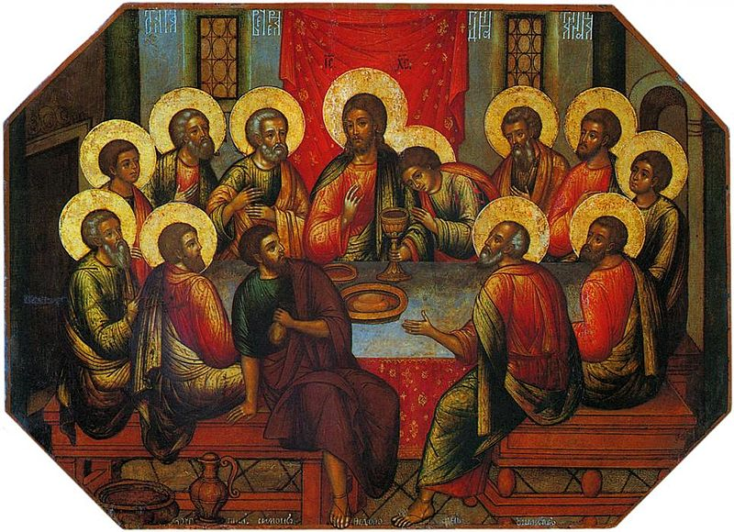
Zelený čtvrtek
Velikonoce
Podle křesťanské tradice pátý den Svatého týdne (počítáno od Květné neděle včetně) a předvečer velikonočního tridua.

Slide 7
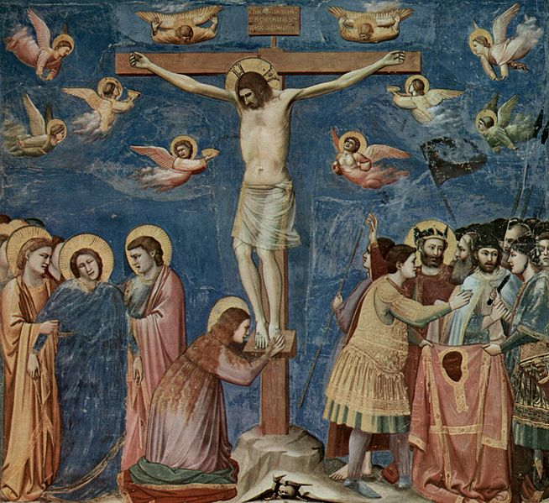
Velký pátek
Velikonoce
Velký pátek je pátkem před Velikonocemi, součást Svatého týdne a velikonočního tridua. Tento den je připomínkou smrti Ježíše Krista na kříži.

Slide 8
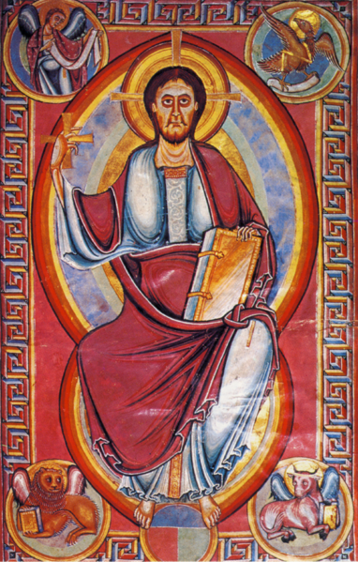
Bílá sobota
Velikonoce
Je dnem před Velikonoční nedělí, součást Svatého týdne a velikonočního tridua. Během dne se nekonají žádné obřady ani mše svatá.

Slide 9
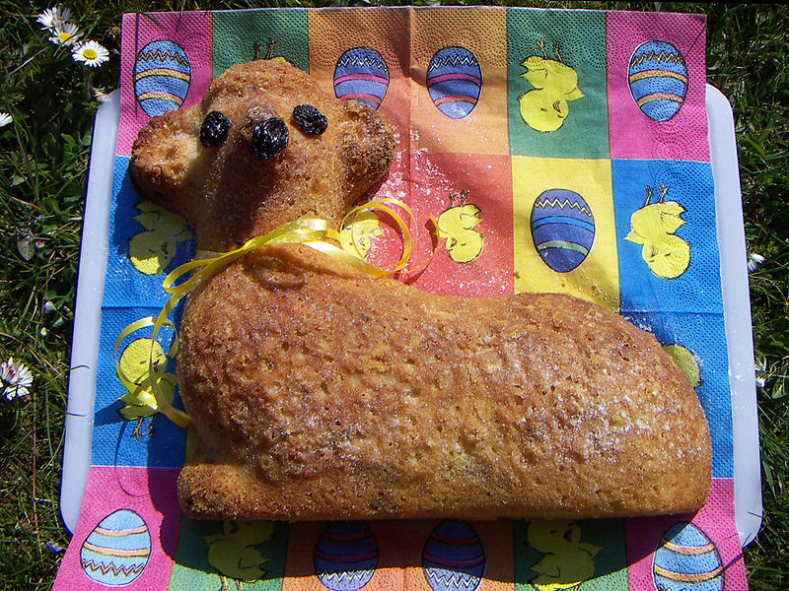
Velikonoční symboly
Velikonoční symboly
Beránek představoval v židovské tradici Izrael jako Boží stádo.

Slide 10
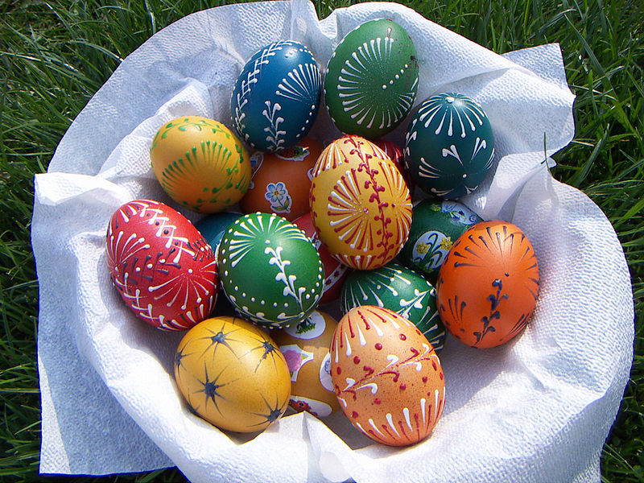
Velikonoční symboly
Velikonoční symboly
Dalším z velikonočních symbolů je vajíčko, symbol nového života, symbolem plodnosti, života a vzkříšení.

Slide 11
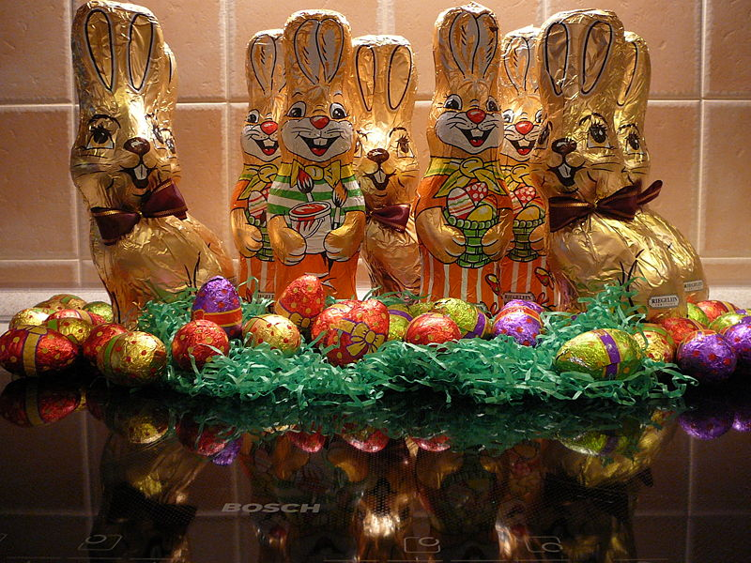
Velikonoční symboly
Velikonoční symboly
Zajíček má zřejmě původ v pohanských rituálech oslavující příchod jara.

Slide 12
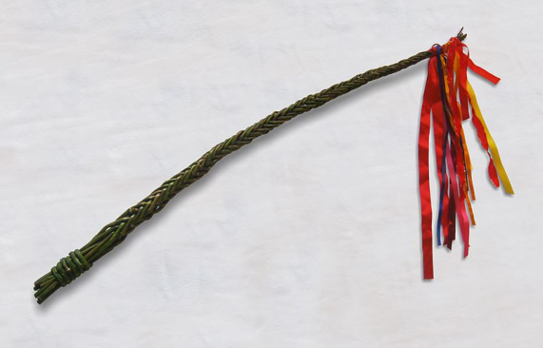
Velikonoční tradice
Velikonoční tradice
V Česku je prastarou tradicí hodování a pomlázka. Na Velikonoční pondělí ráno muži a chlapci chodí po domácnostech svých známých a šlehají ženy a dívky ručně vyrobenou pomlázkou z vrbového proutí.
Podle tradice muži při hodování pronášejí koledy.
Pověst praví, že dívky mají být na Velikonoce vyšlehány, aby zůstaly celý rok zdravé a uchovaly si plodnost.

Slide 13
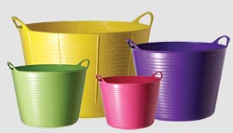
Velikonoční tradice
Ženy mohou pomlázku oplatit odpoledne, kdy vylívají na muže a chlapce kbelíky studené vody.

Slide 14
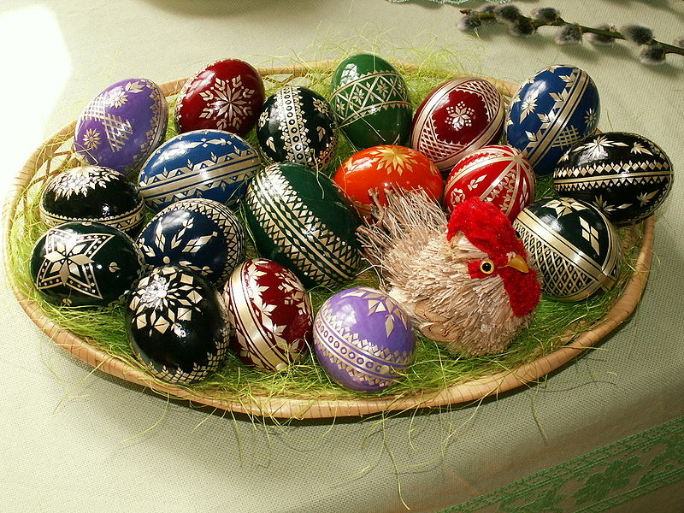
Jakou znáte velikonoční koledu?
Opakování
"Hody, hody doprovody, dejte vejce malovaný, nedáte-li malovaný, dejte aspoň bílý, slepička vám snese jiný…”

Slide 15
Znáš zahraniční velikonoční tradice?
Opakování
V USA?
Ve Spojených státech jsou velikonoční svátky náboženským svátkem, takže mnoho amerických rodin mimo návštěvy kostela se schází kolem zdobení velikonočních vajíček v sobotu večer a jejich „lovu“ v neděli ráno. Podle dětských pohádek byla vajíčka během noci přinesena Velikonočním zajíčkem a poschovávaná po dom a zahradě, aby počkala na děti, až se probudí. Důvod, proč by to měl zajíček dělat, se vysvětluje jen zřídka.
V Anglii?
V Anglii tradičně ženy přivazují muže k židlím a za propuštění požadují peníze.
V Norsku?
V Norsku je, kromě lyžování v horách a malování vajíček, tradicí řešení vražd.

Slide 16
Zdroje
http://cs.wikipedia.org/wiki/Soubor:Christian_cross.svg
http://cs.wikipedia.org/wiki/K%C5%99es%C5%A5anstv%C3%AD
http://cs.wikipedia.org/wiki/Soubor:RozdestvoHristovo_RublevBlagSoborMK.jpg
http://cs.wikipedia.org/wiki/Soubor:Velikono%C4%8Dn%C3%AD_ber%C3%A1nek.jpg
http://cs.wikipedia.org/wiki/Soubor:Velikono%C4%8Dn%C3%AD_vaj%C3%AD%C4%8Dka_malovan%C3%A1_voskem.jpg
http://commons.wikimedia.org/wiki/File:Twelve-rod_pomlazka.jpg?uselang=cs
http://www.mikyfarm.cz/www-mikyfarm-cz/eshop/37-1-Pro-vytrvalost-For-Endurance
http://commons.wikimedia.org/wiki/File:Chocolate_easter_bunny.JPG?uselang=cs
Dostupné pod licencí:Creative Commons
http://cs.wikipedia.org/wiki/Soubor:Simon_ushakov_last_supper_1685.jpg
http://cs.wikipedia.org/wiki/Soubor:Giotto_di_Bondone_035.jpg
http://cs.wikipedia.org/wiki/Soubor:Christ_in_Majesty_-_Stavelot_Bible.png
http://cs.wikipedia.org/wiki/Soubor:Easter_eggs_-_straw_decoration.jpg

